Slide 1
Χρήση του Git-Hub ως repository(μέσα από το extension του Visual Studio)

Slide 2
1^{ος} ΤΡΟΠΟΣ ΣΥΝΔΕΣΗΣ
Πρώτα δημιουργούμε ένα λογαριασμό στο git-hub.
Χρειάζομαστε ένα έγκυρο λογαριασμό email.
Κάνουμε click στην επιλογή Open in Visual Studio.

Slide 3
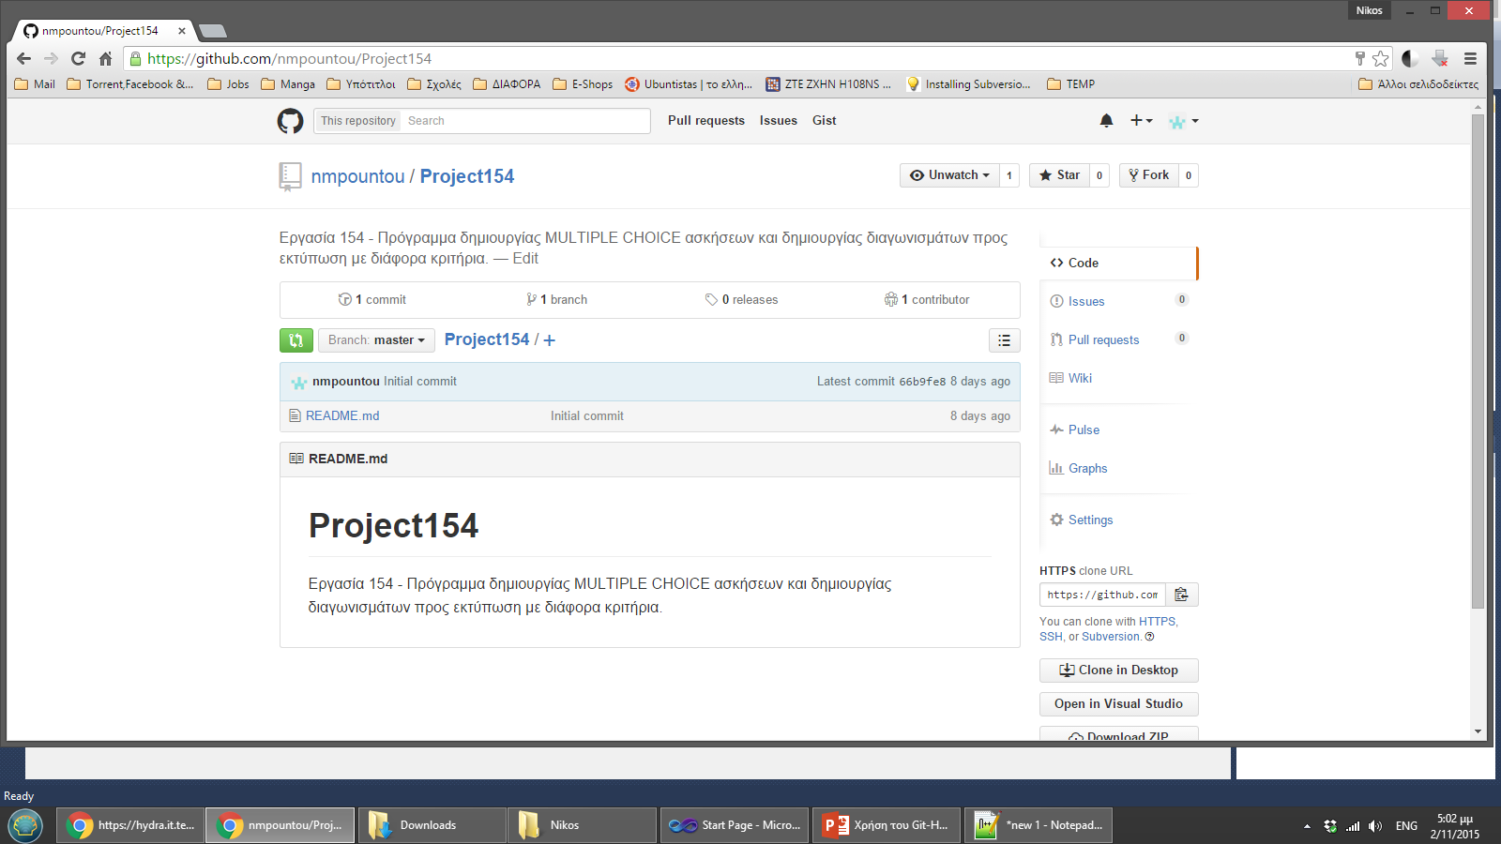

Slide 4
2^{ος} ΤΡΟΠΟΣ ΣΥΝΔΕΣΗΣ
Από την καρτέλα του TEAM Explorer στο Visual Studio
Επιλέγουμε την επιλογή Manage Connection
Εισάγουμε το user-name και το password που έχουμε δημιουργήσει για τον λογαριασμό του git-hub.

Slide 5
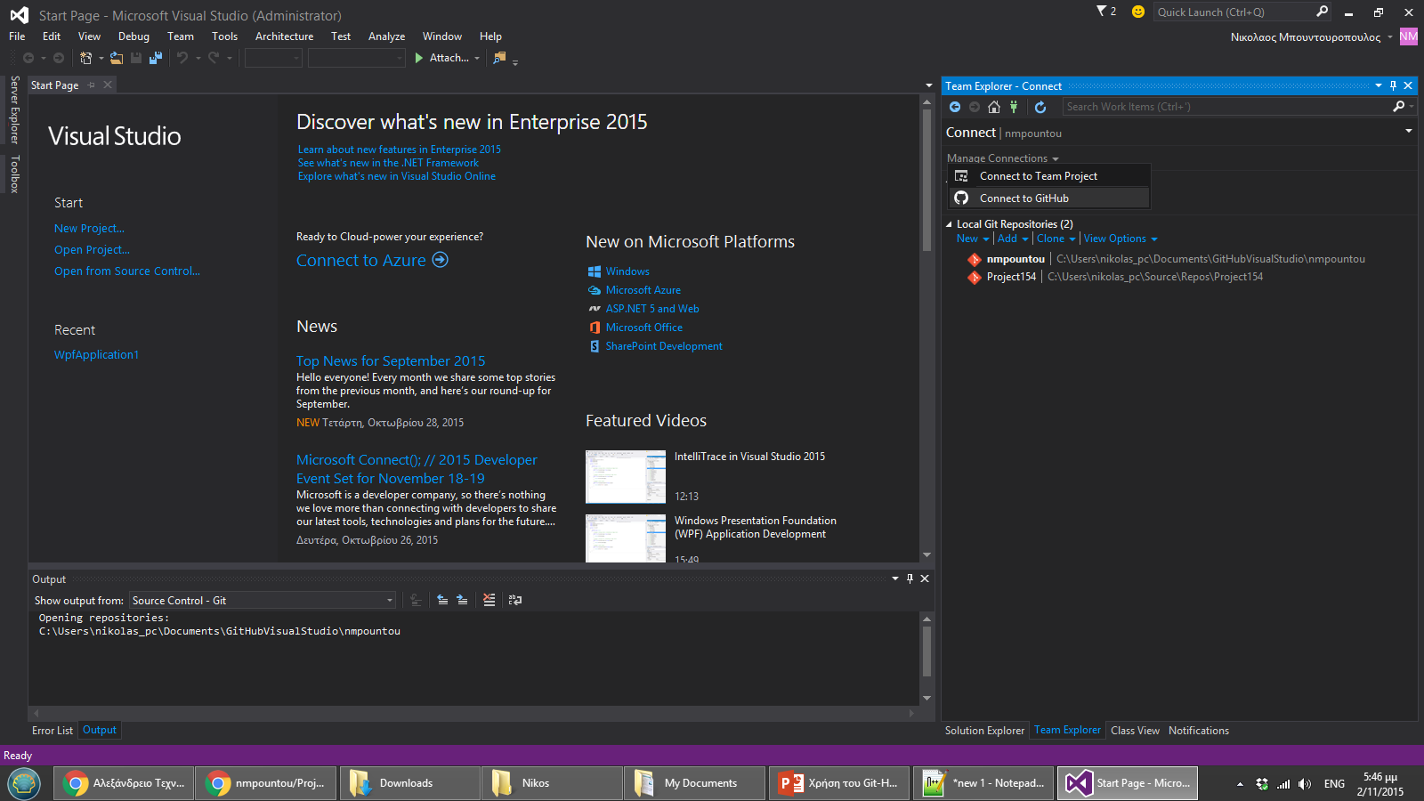

Slide 6
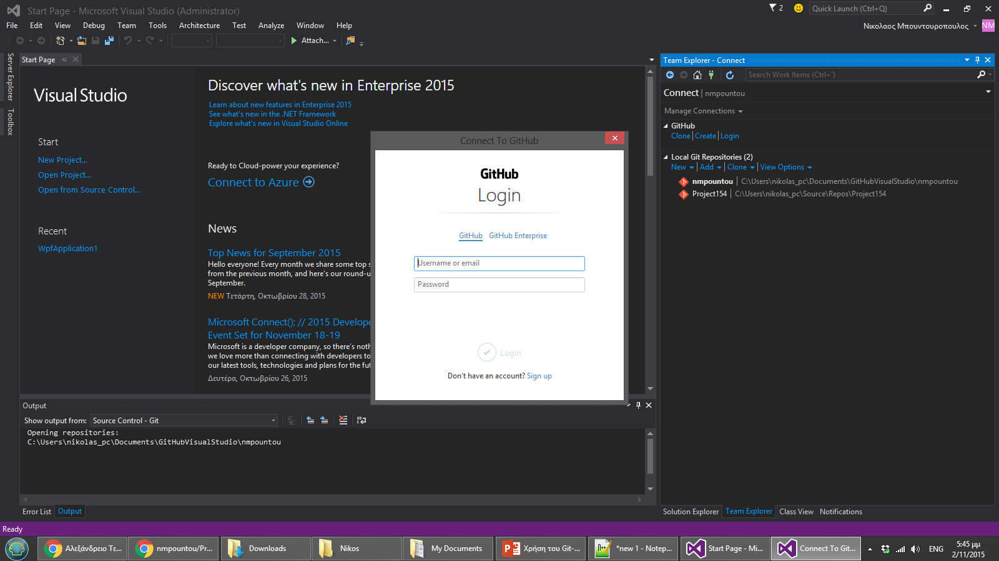

Slide 7
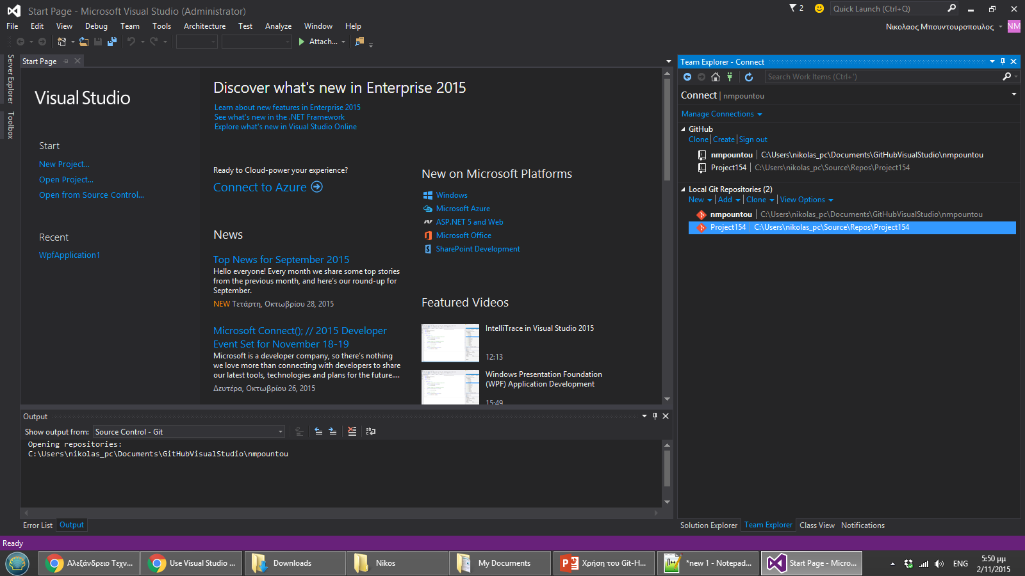

Slide 8
Διαδικασία δημιουργίας clone ενός repository.
Θα συνδεθεί το repository με το Project που δουλεύουμε τοπικά στον δίσκο

Slide 9
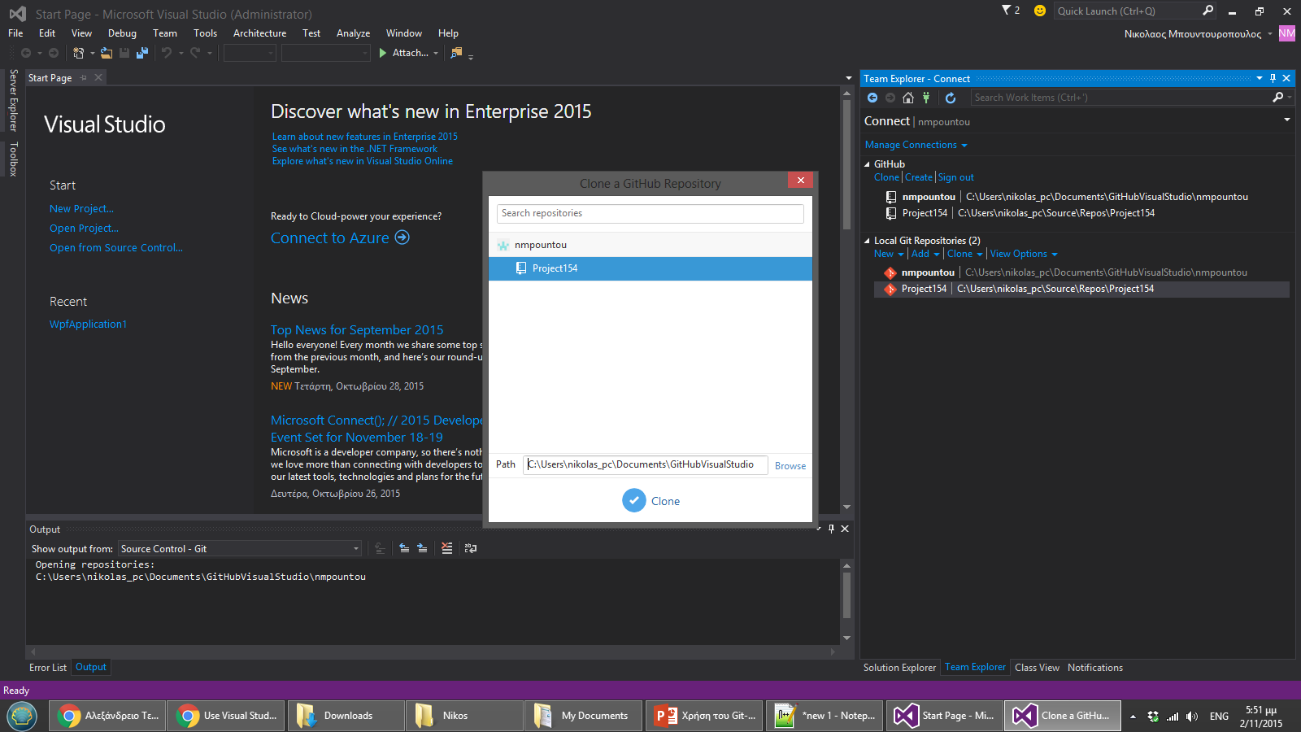

Slide 10
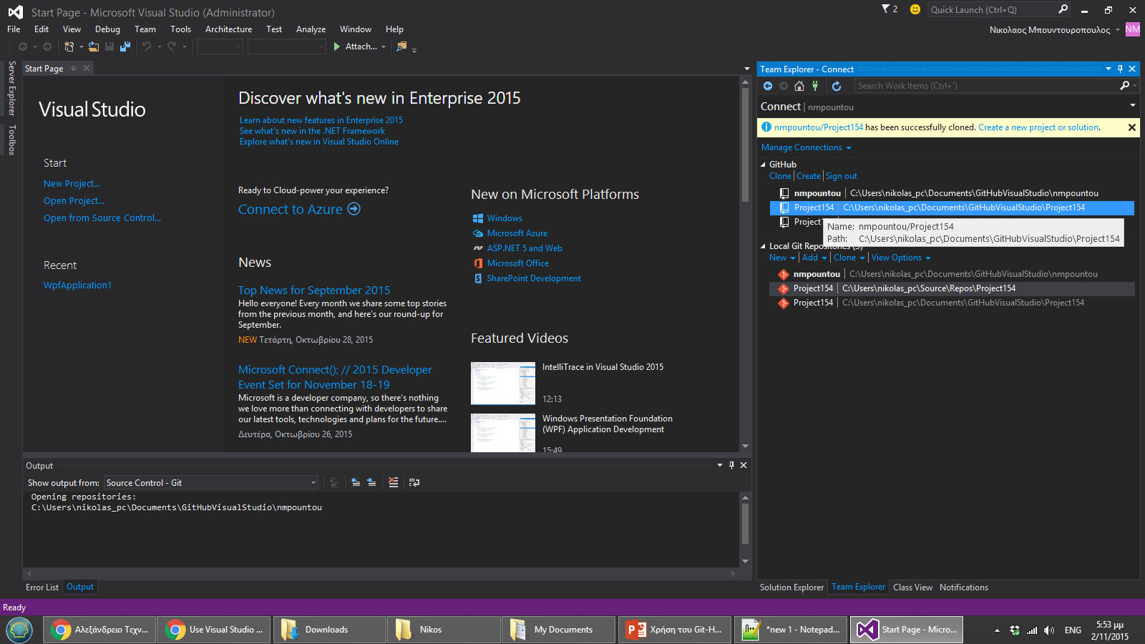

Slide 11
Έστω ότι δημιουργήσαμε ένα project που θέλουμε να το ανεβάσουμε στο repository μας.
Στον φάκελο που έχουμε ορίσει το repository καλό θα ήταν να δημιοργήσουμε το Solution έκει μέσα.

Slide 12
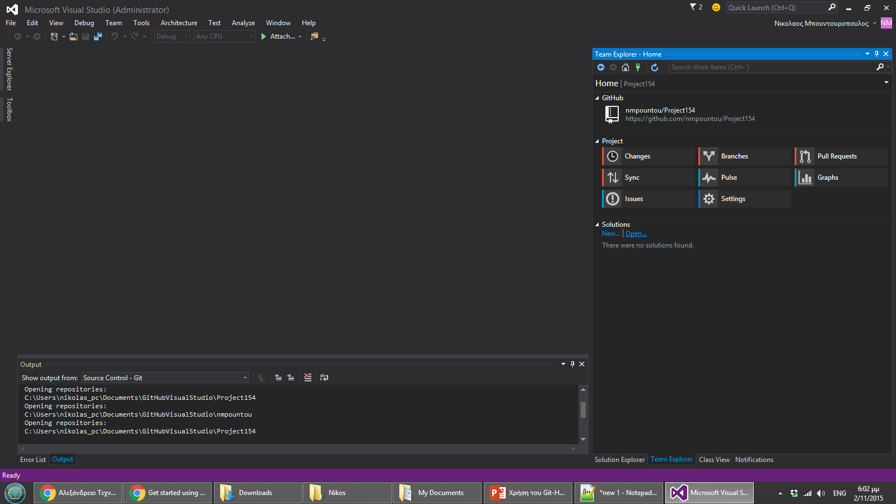

Slide 13
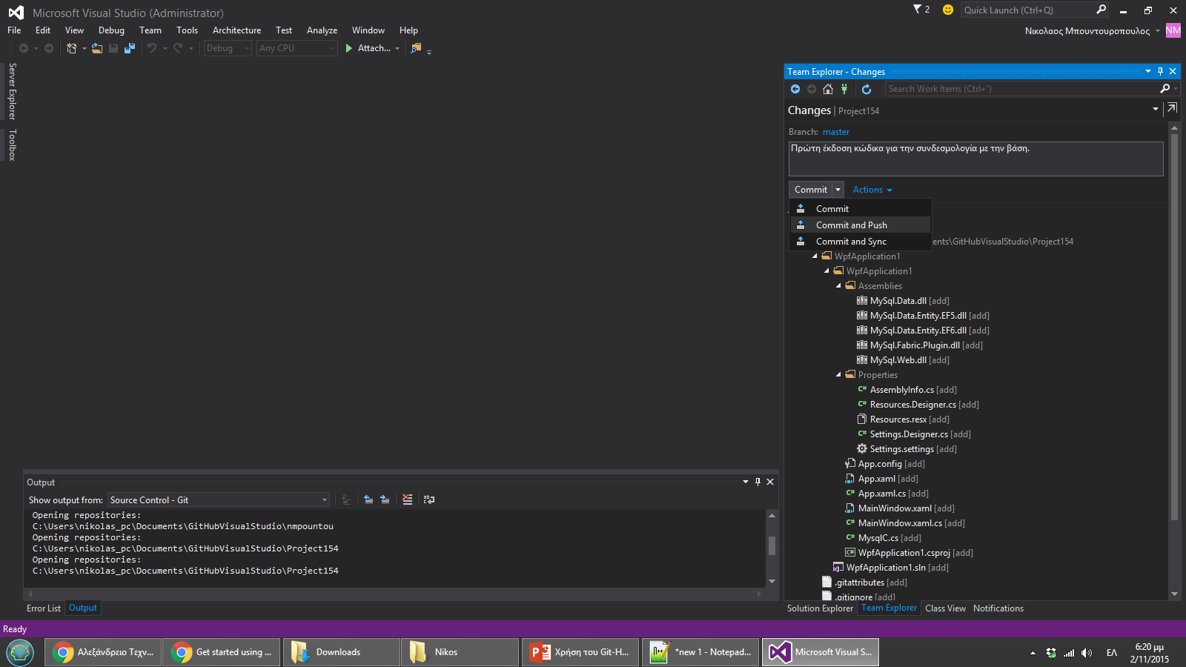

Slide 14
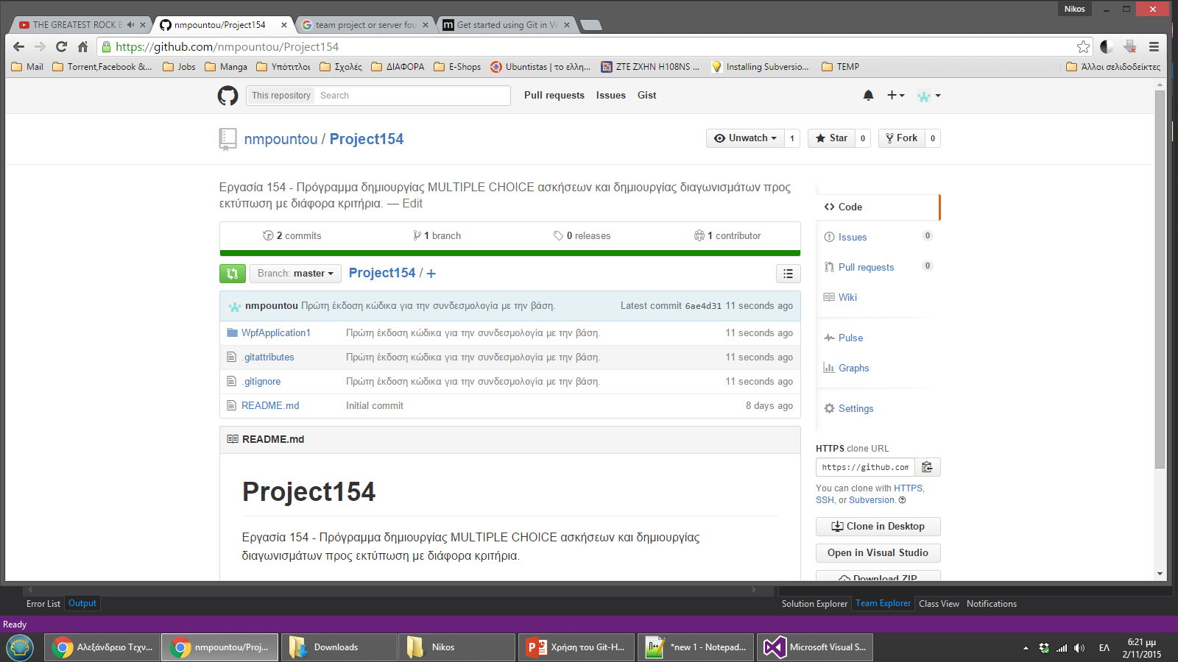

Slide 15
Κάνοντας και μια δεύτερη άλλαγη.

Slide 16
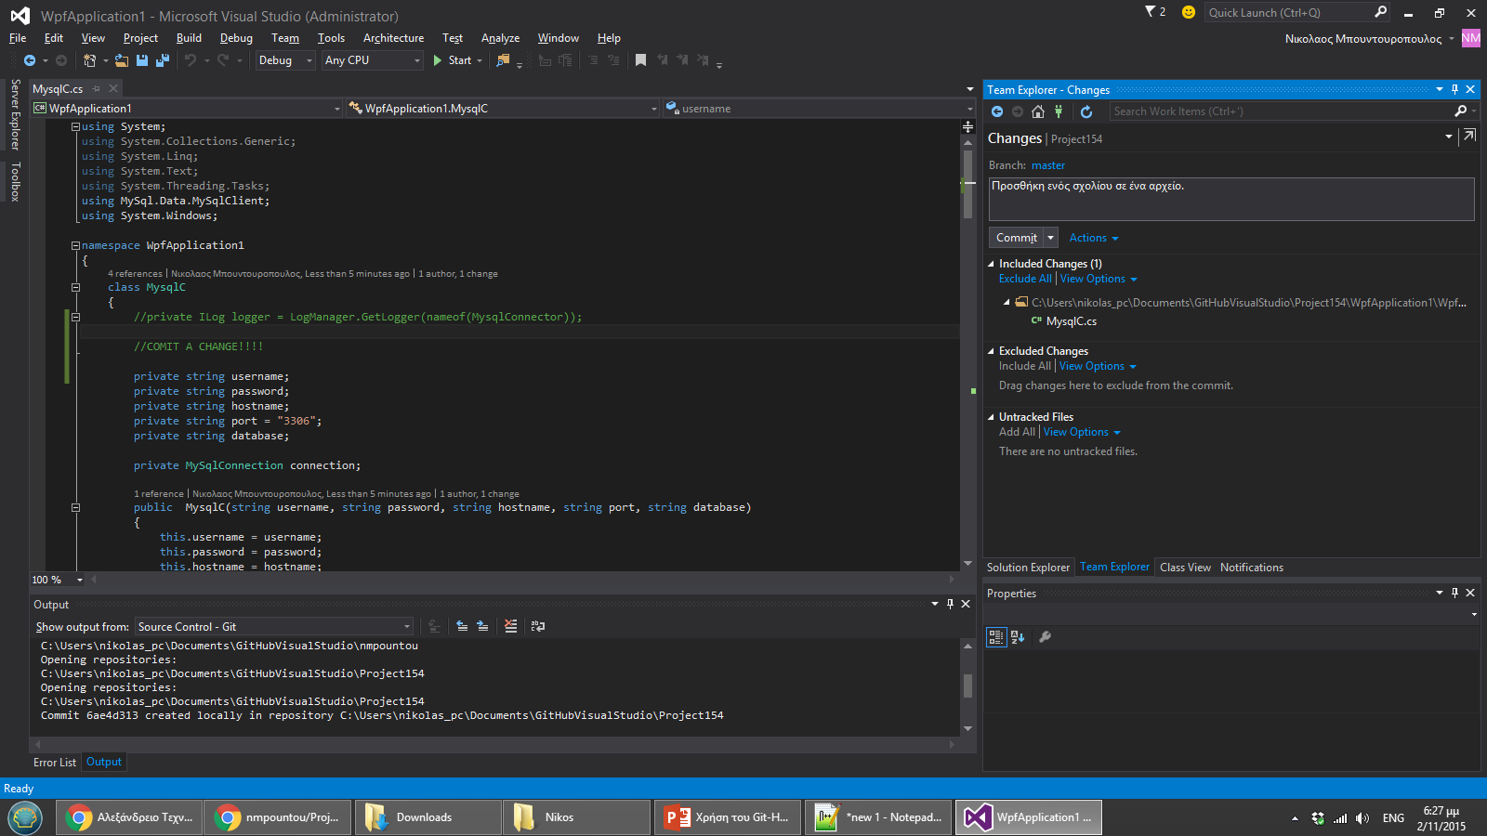

Slide 17
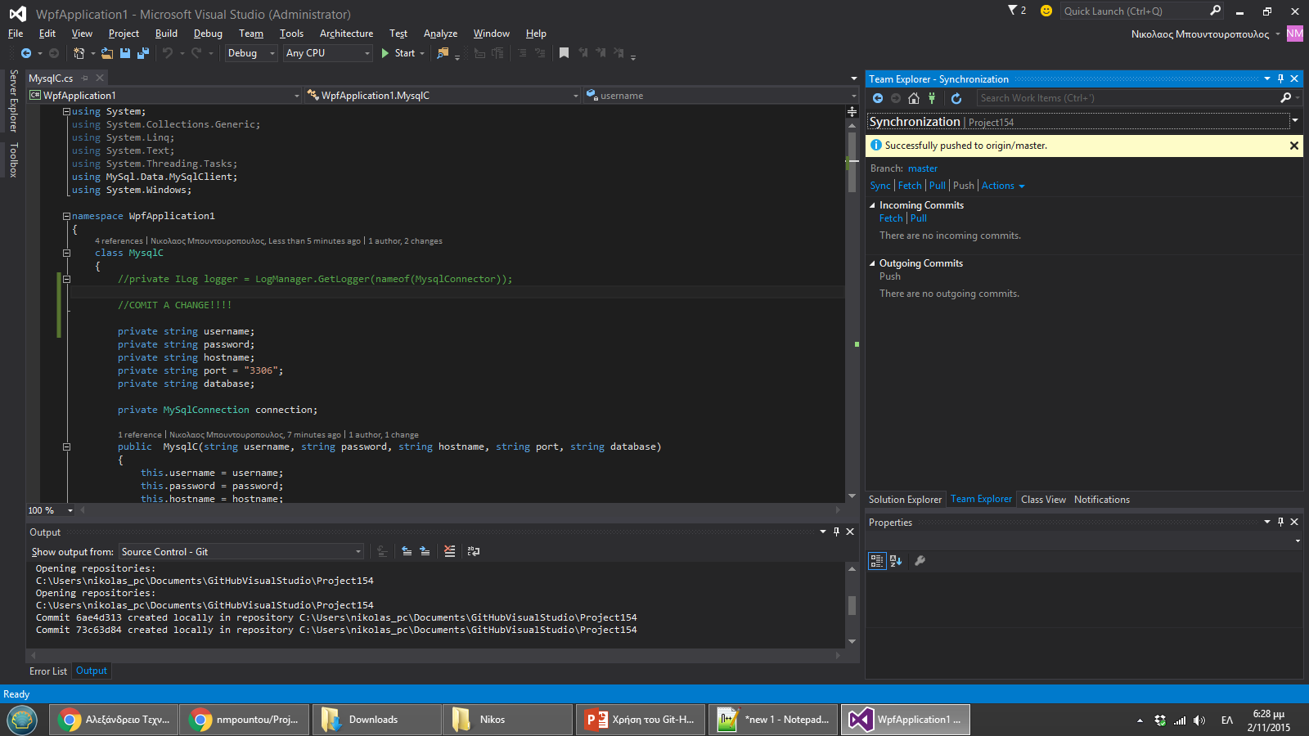

Slide 18
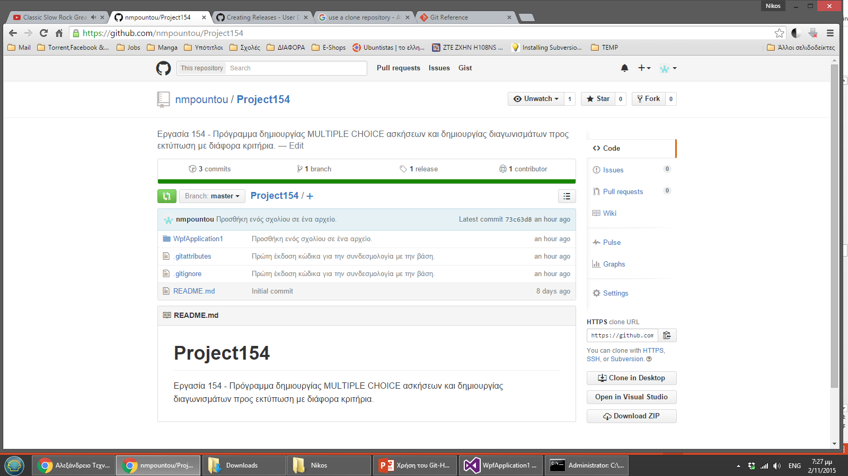

Slide 19
Η ώρα της διμιουργίας της πρώτης έκδοσης

Slide 20
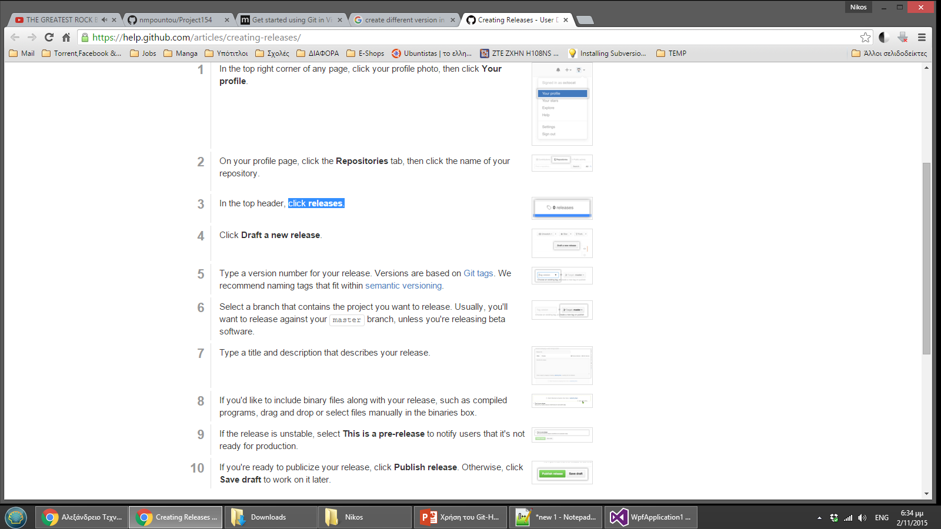

Slide 21
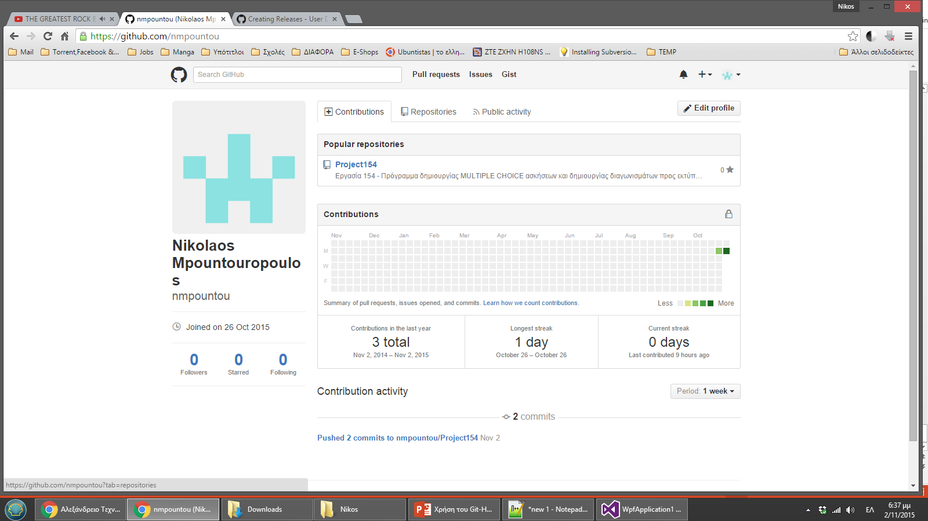

Slide 22
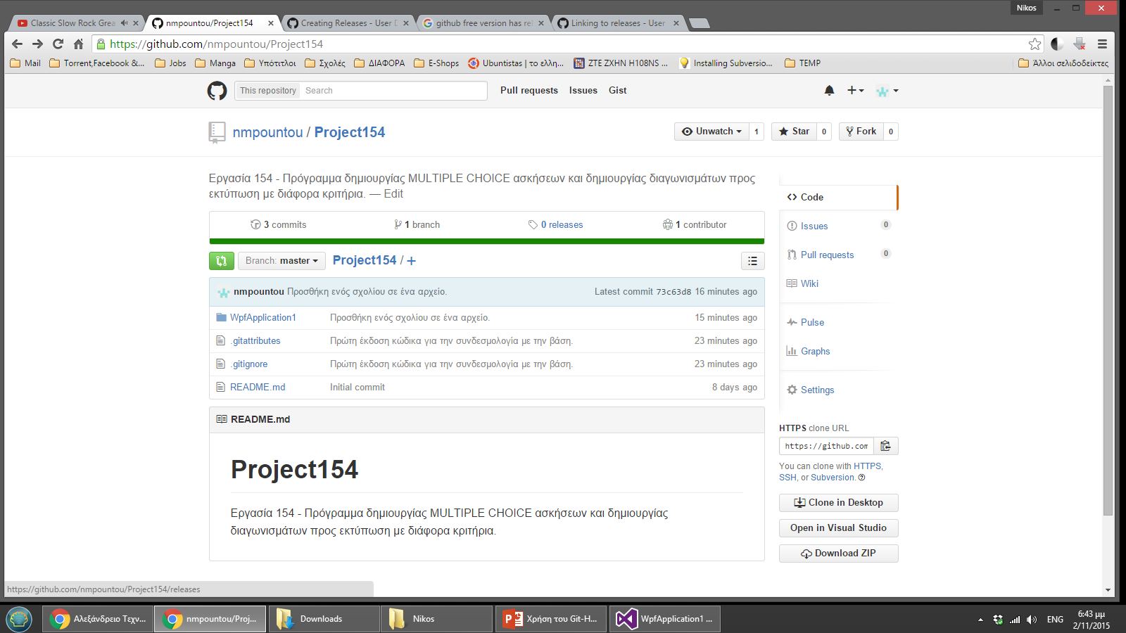

Slide 23
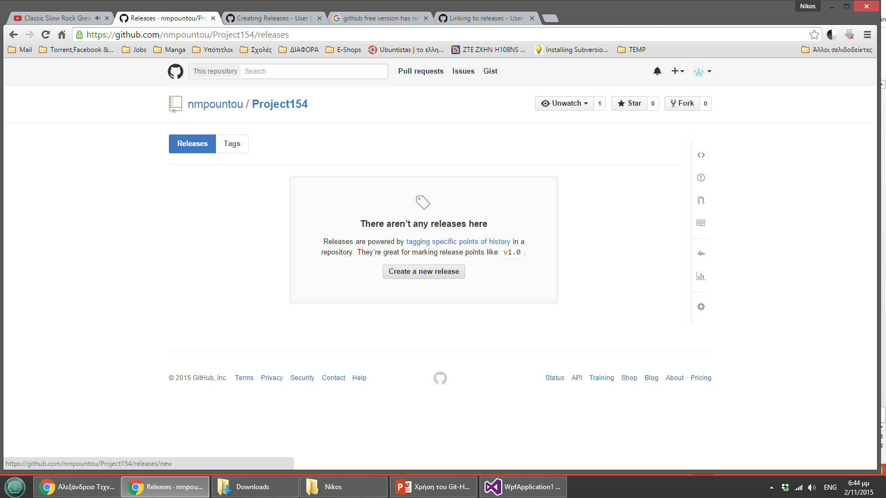

Slide 24
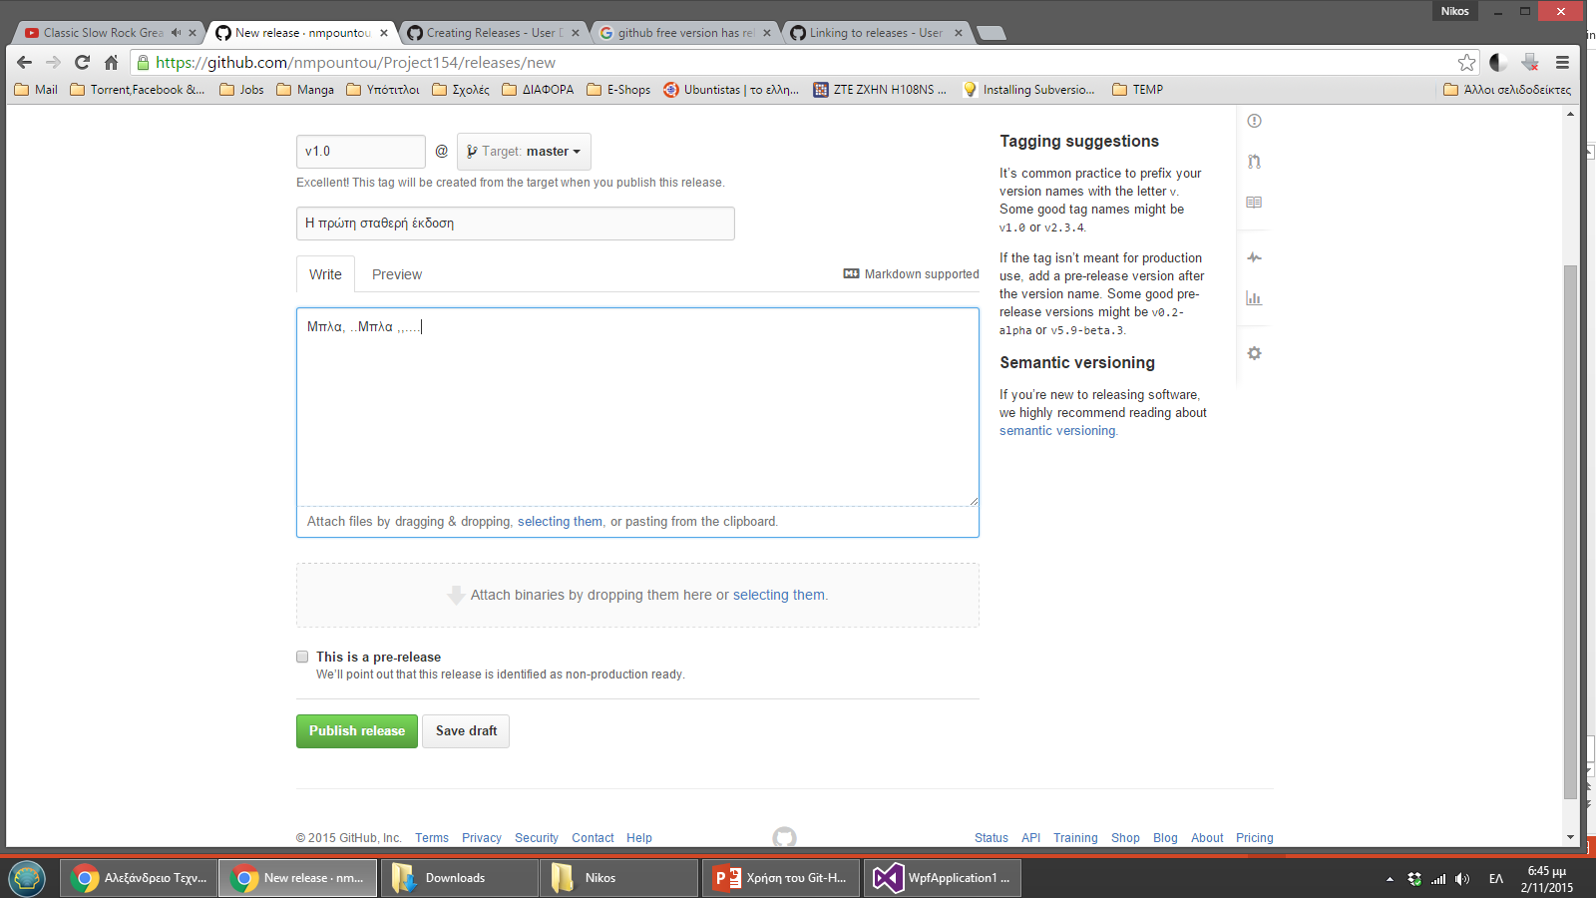

Slide 25
Επαναφορά σε μια παλιότερη έκδοση μέσα από Command Prompt.

Slide 26
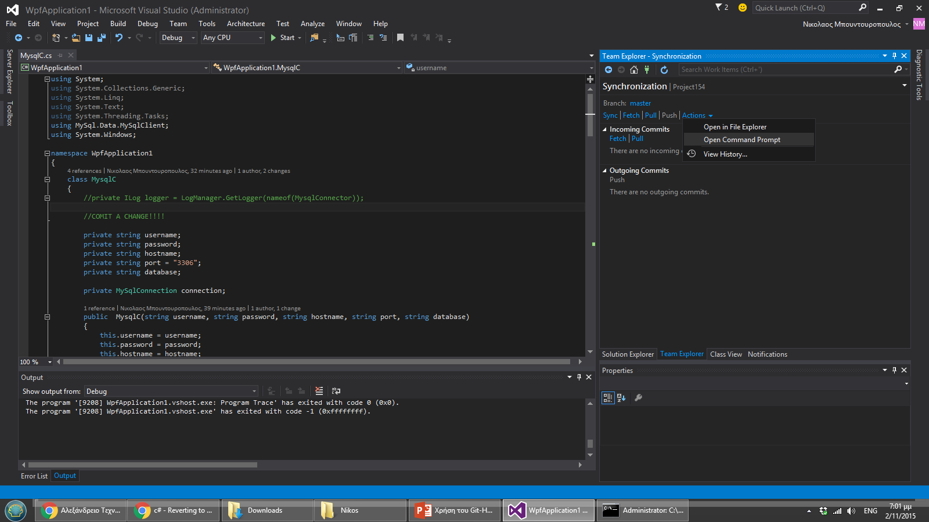

Slide 27
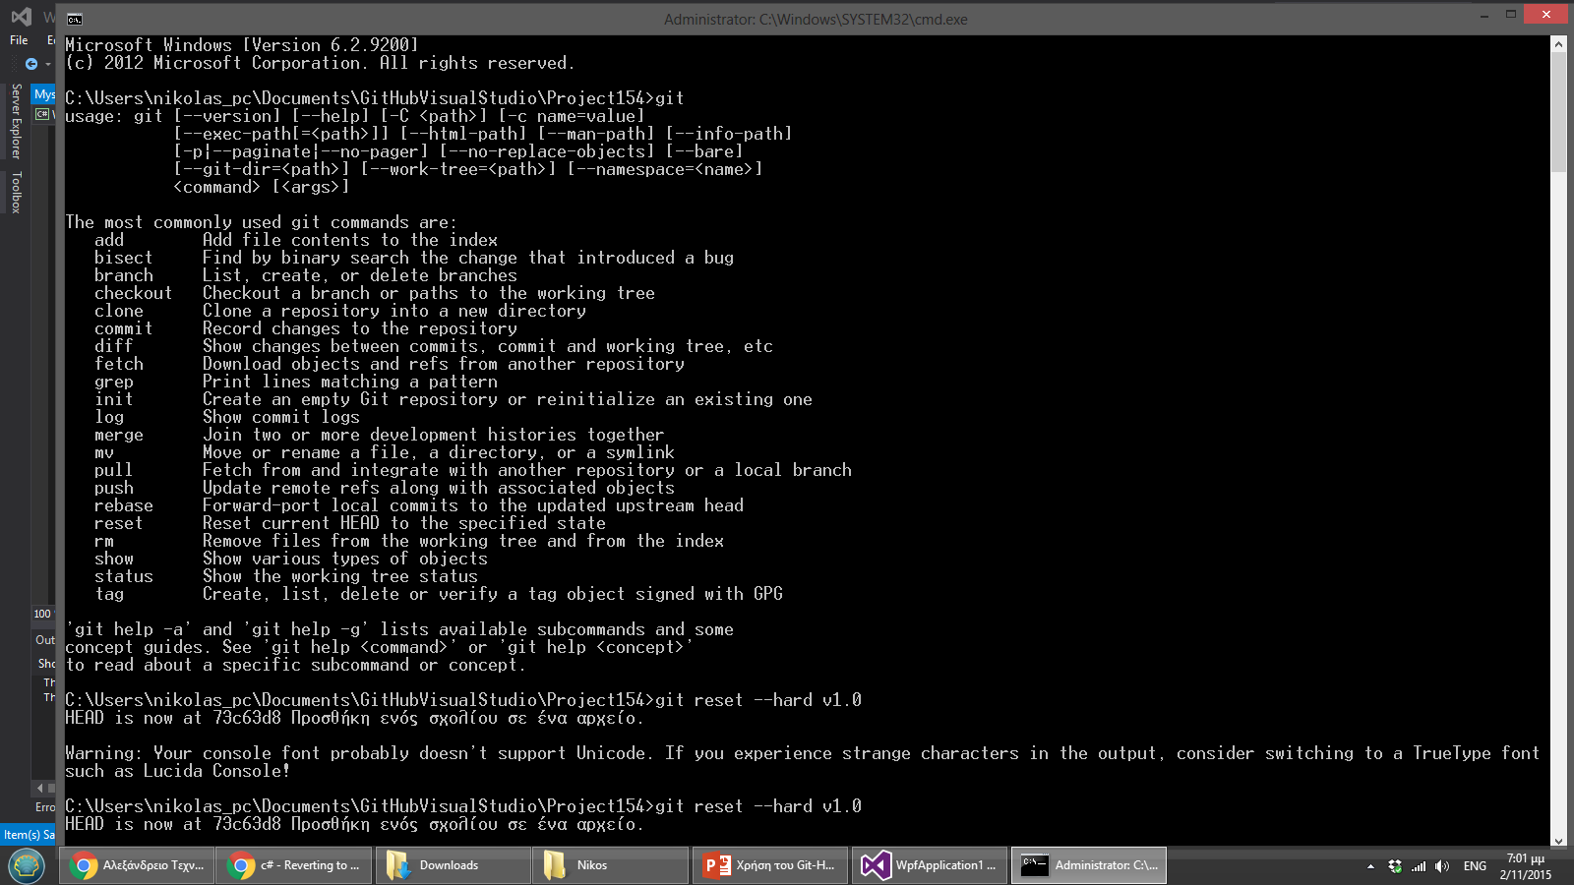

Slide 28
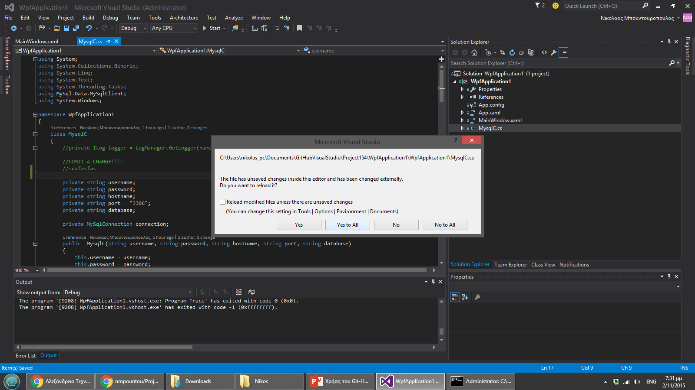

Slide 29
